Slide 1
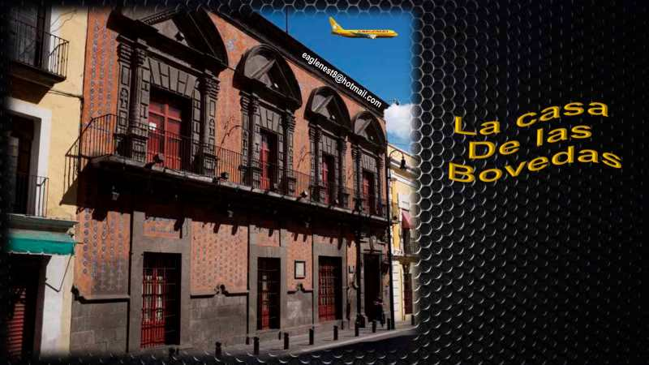
16’ 17”

Slide 2
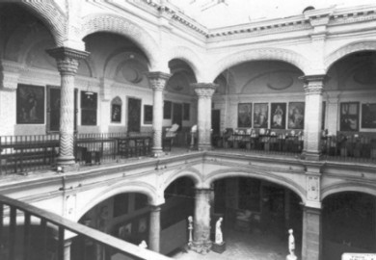



eaglenest8@hotmail.com
16’ 17”
La casa De las bóvedas
____________________

Slide 3
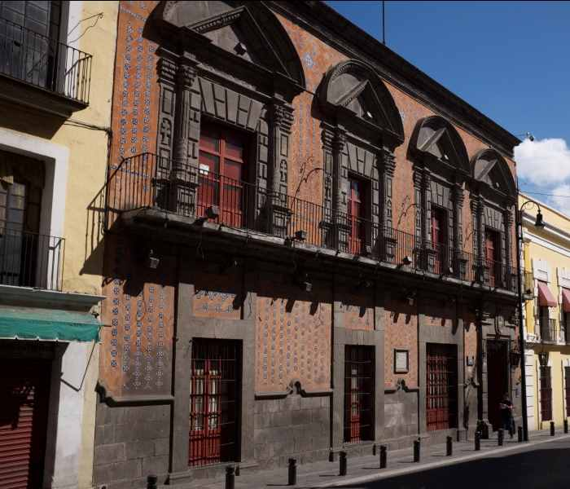
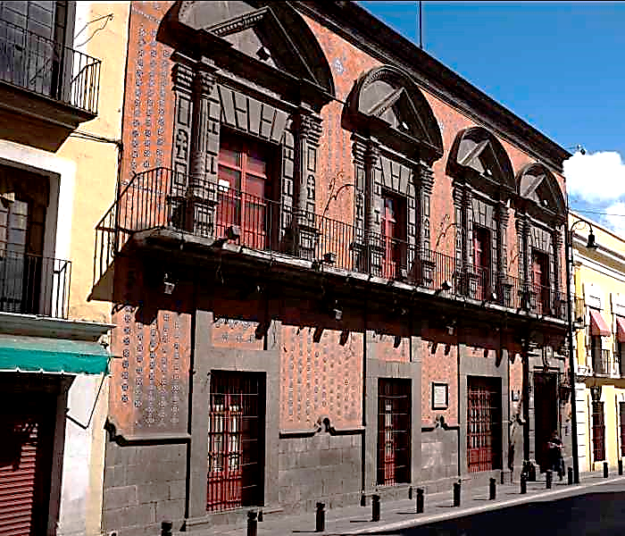
Casa de las Bóvedas,
esplendor
del siglo XVII
Monumento histórico
(08206)
Actualmente Vicerrectoría
de Extensión y Difusión
de la Cultura de la BUAP

Slide 4
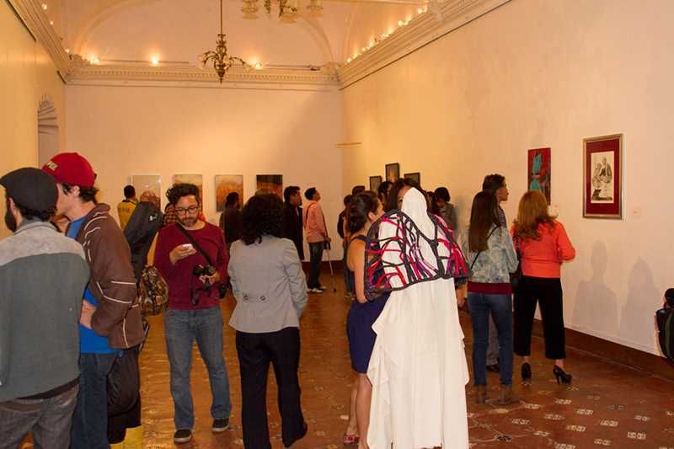
Localización
Ubicación
Juan de Palafox y Mendoza 406, Centro histórico de Puebla
Información general
Administrador
Benemérita Universidad Autónoma de Puebla
Características
Tipo Museo
Estilo(s) Barroco poblano

Slide 5

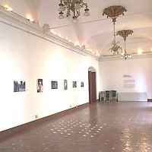
La Casa de las Bóvedas,
también conocida como Casa de la Bóveda,
es un inmueble del acervo
de la Benemérita Universidad Autónoma de Puebla, construido en 1684.
Está ubicada en el 406 de la Avenida
Juan de Palafox y Mendoza
de la Ciudad de Puebla, Puebla.
Es reconocida por su valor artístico e histórico;
actualmente es sede
de la Vicerrectoría de Difusión
y Extensión de la Cultura de la BUAP.

Slide 6
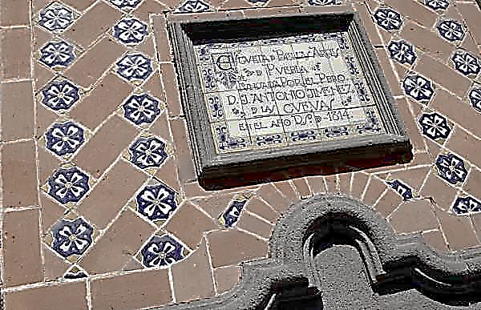
Historia

Slide 7
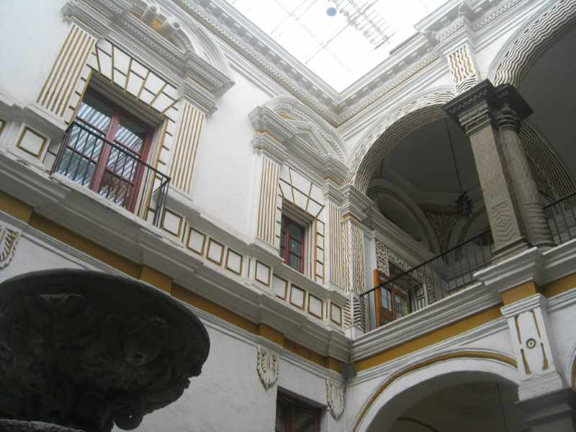
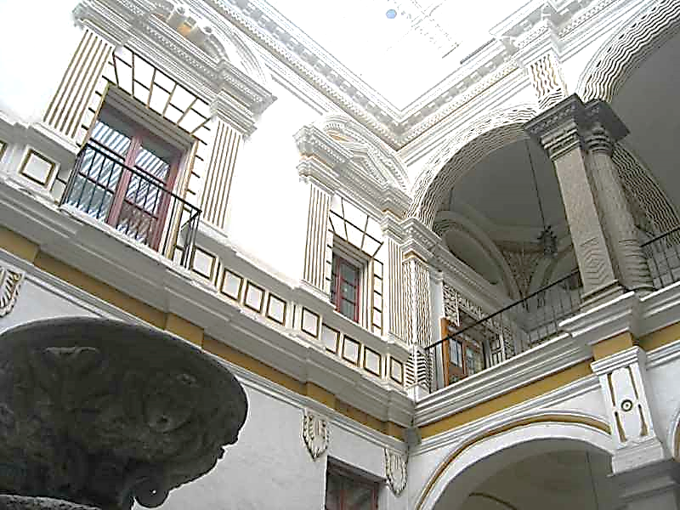
En 1684, Diego Peláez, racionero de la Catedral Angelopolitana,
mandó construir esta excepcional casa y fue su primer propietario.
La Junta de Caridad
para la Buena Educación de la Juventud,
encabezada por el presbítero
José Antonio Jiménez de las Cuevas
alquiló la casa en 1813 para dar cabida
a una escuela de primeras letras
y a una escuela de dibujo.
En 1840, la Junta de Caridad adquirió la casa.
La investigadora Montserrat Galí afirma que el establecimiento:
[…] tenía un carácter eminentemente benéfico y buscaba, más que la formación de artistas,
la creación de una juventud sana y provechosa a partir de la enseñanza de las artes y oficios.

Slide 8
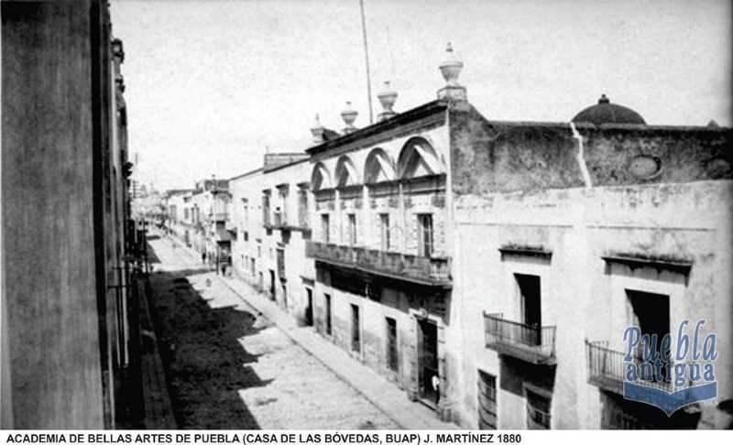
En 1824, la Casa de las Bóvedas albergó una escuela gratuita de primeras letras para niños
y otra para niñas; además de una escuela nocturna para enseñanza del dibujo a los artesanos.
El Gobierno del Estado
la reconoció por decreto
de la Legislatura
como institución de carácter
privado el 24 de mayo de 1824,
con la denominación de Academia para la buena educación
de la juventud.
En 1849 se denominó Academia
de Educación y Bellas Artes.
Por más de un siglo fue sede de la Academia de Bellas Artes de Puebla y,
desde la última parte del Siglo XX, es parte del patrimonio de la BUAP.

Slide 9

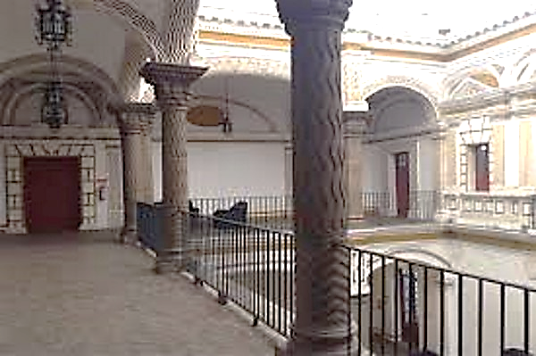
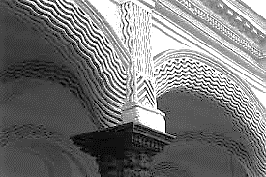

Slide 10
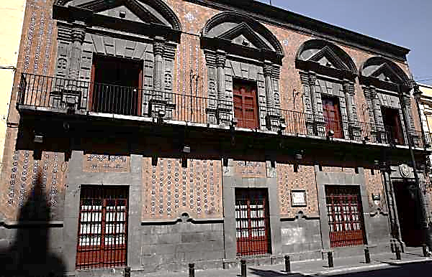
Arquitectura

Slide 11
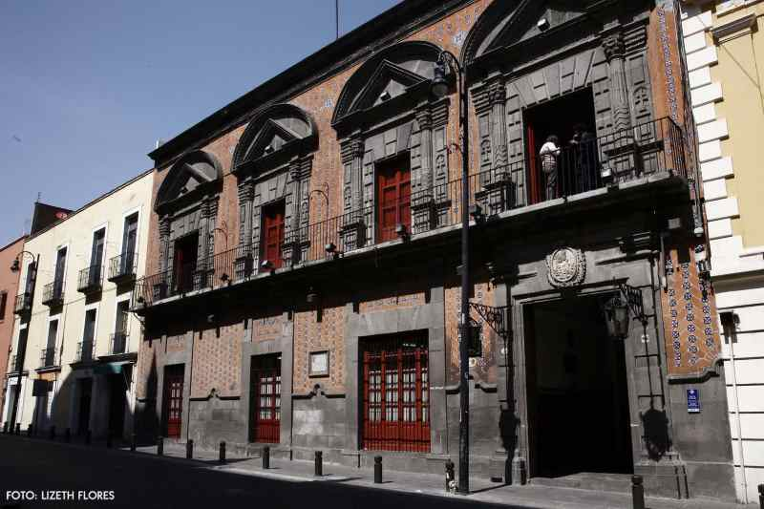
La casa, construida por el maestro arquitecto Diego de la Sierra
es uno de los más notables ejemplos
del barroco poblano del Siglo XVII.
Fachada de la Casa de las Bóvedas
La fachada muestra dos cuerpos
con cuatro vanos asimétricos.
En la parte superior los vanos corresponden a ventanas enmarcadas por jambas almohadilladas
a las que están adosadas
columnas simuladas
por medias cañas tritóstilas
(columnas que resaltan
su primer tercio o cualquiera
de sus tercios o los tres)
cuyos capiteles soportan un doble frontón: triangular el interno y curvo el externo.

Slide 12
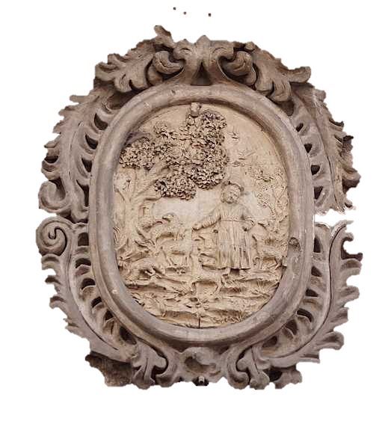
Destaca en su ornamentación la actual fachada que data de 1931:
cantera gris, tapetillo de ladrillo y mosaico.
El escudo
de la Junta de Caridad
de la Academia
El vano inferior derecho corresponde a la puerta.
En su dintel se aprecia
un escudo en alto relieve.
Bajo la fronda de un árbol,
un pastor con su hato de ovejas.

Slide 13
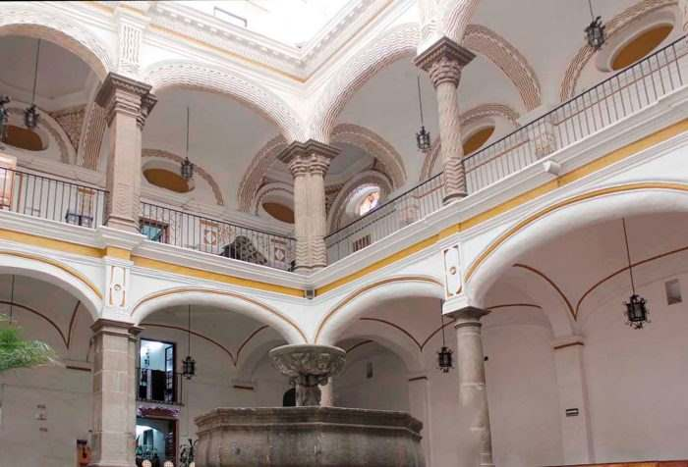
En el patio de la casa se advierte
mucho movimiento,
vibración lograda
por la diversidad
de bóvedas
y las estrías
en columnas y arcos.

Slide 14
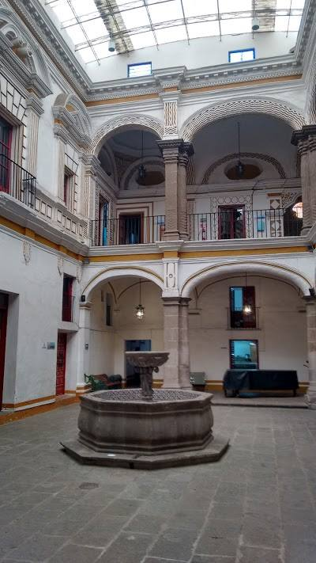
Las columnas son en cantera gris;
las estrías están en color amarillo sobre fondo blanco,
color de los muros de la casa.

Slide 15
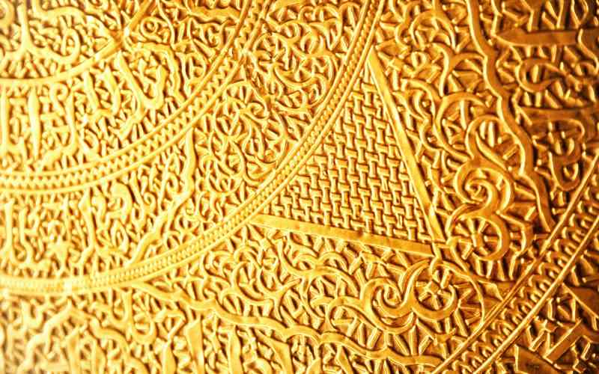
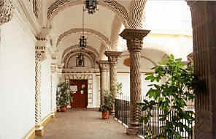

Slide 16
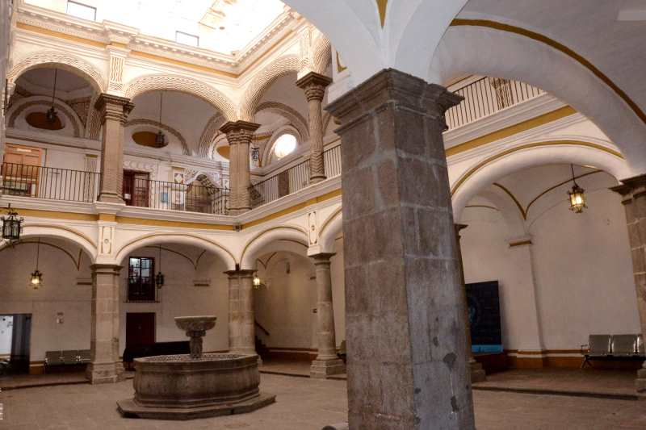
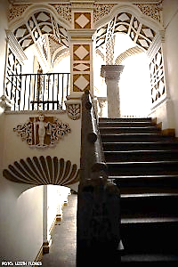
El sentido de la casa
El diseño de la casa conduce a recorrer el pasillo
que se encuentra al entrar a la casa
y trasponer el vestíbulo;
el pasillo conduce a la escalera
que lleva a la planta alta en donde se encuentra
la mayor carga de la decoración.

Slide 17
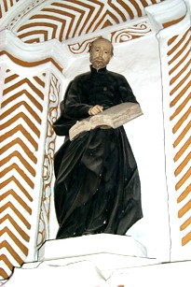
Al llegar al descanso de la escalera,
el observador se enfrenta a un nicho en donde hoy
se encuentra una escultura de San José de Calasanz, fundador de la ‘escuela gratuita’
abierta a todos los niños,
especialmente a los más necesitados.
san José
de Calasanz

Slide 18
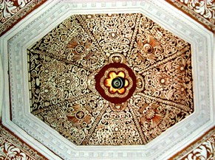
La cúpula en el cubo de la escalera,
En la parte superior
del cubo de la escalera
se encuentra una cúpula
con una decoración susceptible de ser leída
como una representación
de la tierra, el paraíso
y la gloria celestial.

Slide 19
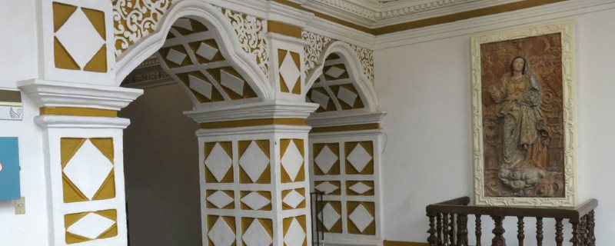
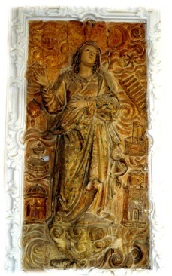
Al terminar la escalera,
en el muro a la izquierda de quien sube,
se encuentra adosada al muro una escultura
que presenta la Asunción de la Virgen María;
es posible que esta escultura haya estado ubicada, originalmente, en el nicho del descanso de la escalera.

Slide 20
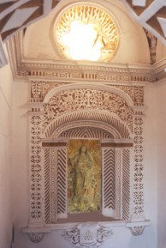
Relieve en madera de la virgen
rodeada de símbolos que aluden a su pureza.

Slide 21
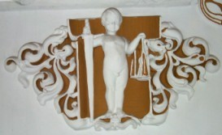
y una singular alegoría de la justicia.

Slide 22

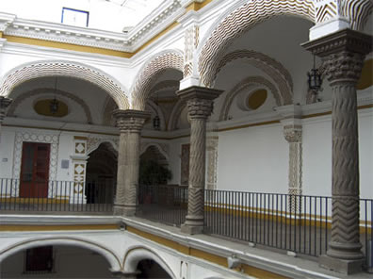

Slide 23
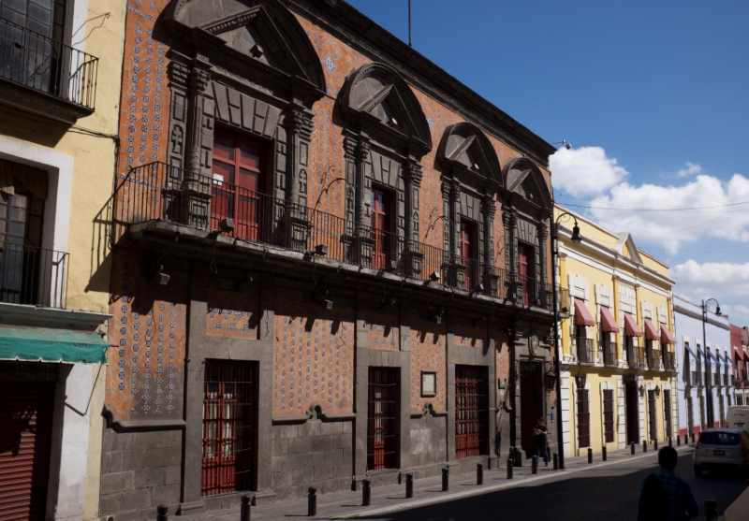
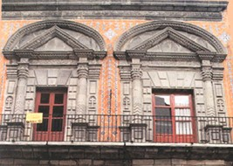
Acerca del nombre
Comúnmente, la casa se identifica
como Casa de las Bóvedas,
aunque también es conocida
como Casa de la Bóveda.
La discrepancia se debe a que está ubicada en la calle
que fue conocida como Calle de las Bóvedas; esta denominación aún se puede leer
en las placas correspondientes en las esquinas de la calle.

Slide 24
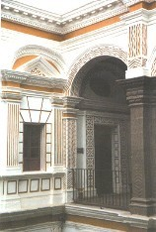
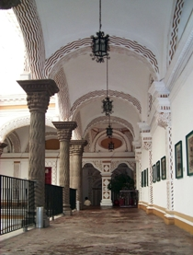
Por otro lado,
la casa es famosa
por su arquitectura
con bóvedas,
entre las que destaca
la cúpula.

Slide 25

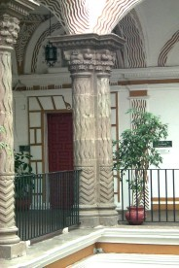
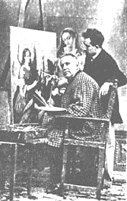
Don Francisco Morales
Van den Eyden.
Foto tomada del libro
Historia
de la pintura en Puebla
de Francisco Pérez
de Salazar y Haro

Slide 26

Imagenes y texto :
De la red
Música:
Bovedas Medley
Interprete:
México Melodico
Edición:
Eaglenest
Duración :
16 minutos
17 segundos
Chao
Auf wiedersehen
Au revoir
Hasta la vista
Pasenla Bien
___________________
eaglenest8@hotmail.com

Slide 27







12:00
¿Te ha gustado?
Puedes ver más entrando
Aquí
Además puedes recibir powerpoints en tu correo electrónico suscribiéndote aquí:

Slide 28
16’ 17”

